Slide 1

Savjetovanje
Baška Voda, svibanj 2016.
Autor: Branimir Oman, mag.oec.
branimir.oman@enel.hr

Slide 2
URUDŽBENI ZAPISNIK

Slide 3
Urudžbeni zapisnik
Uredsko poslovanje
- skup pravila o u postupanju s pismenima, njihovu primanju i izdavanju pismena, njihovoj evidenciji i dostavi u rad, obradi, korištenju, otpremanju, čuvanju, izlučivanju i predaji nadležnom arhivu ili drugom nadležnom tijelu.

Slide 4
Urudžbeni zapisnik
Uredba o Uredskom poslovanju NN 7/09
TKO?
- Tijela državne uprave
- Tijela i službe jedinica lokalne i područne (regionalne) samouprave
- Stručne službe Vlade Republike Hrvatske i Hrvatskoga sabora, Ured predsjednika Republike Hrvatske, druga državna tijela (ako za njihovo poslovanje nisu doneseni posebni propisi)

Slide 5
Urudžbeni zapisnik
ŠTO?
- pomoćna djelatnost uprave važna za uredno, stabilno i racionalno poslovanje
- dio administrativnog poslovanja koji se, uglavnom, odnosi na rukovanje dokumentacijom

Slide 6
Urudžbeni zapisnik
Temeljni pojmovi uredskog poslovanja
• BROJČANA OZNAKA – identifikacija predmeta odnosno pismena koja se sastoji od klasifikacijske oznake i urudžbenog broja:
• Klasifikacija oznaka (KLASA) - označava predmet prema sadržaju, vremenu nastanka, obliku i rednom broju predmeta
• Urudžbeni broj (URBROJ) - označava stvaratelja pismena, godinu nastanka i redni broj pismena unutar predmeta

Slide 7
PREDNOSTI
Jednostavno korištenje,
Praćenje cirkulacije predmeta,
Lakoća pretraživanja,
Raznovrstan izvještajni sustav.

Slide 8
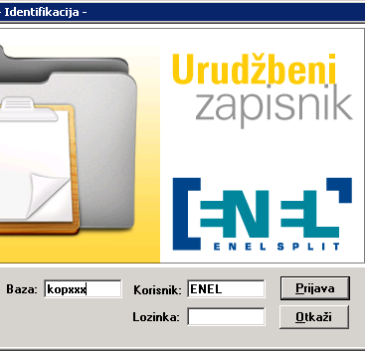
Urudžbeni zapisnik

Slide 9
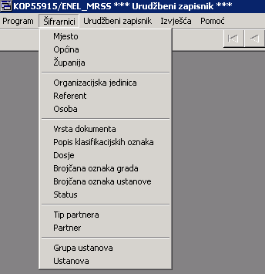
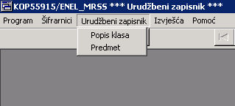
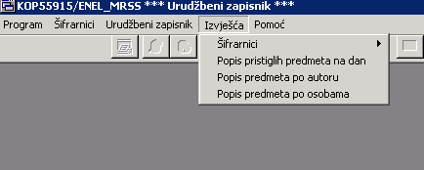
Urudžbeni zapisnik

Slide 10
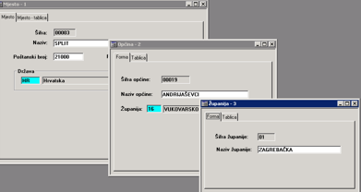
Urudžbeni zapisnik
Šifrarnici
Mjesto, Općina , Županija

Slide 11
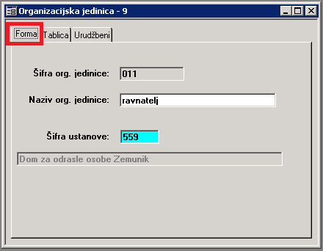
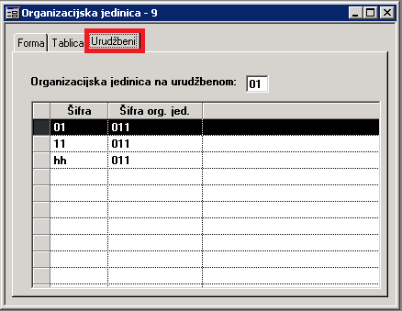
Urudžbeni zapisnik
Organizacijska jedinica

Slide 12
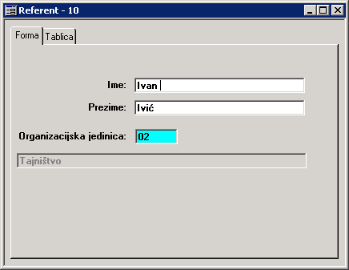
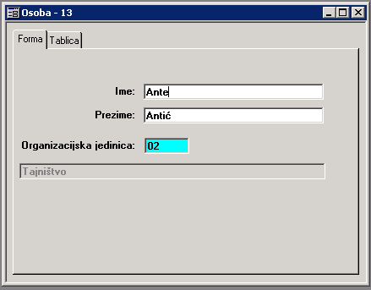
Urudžbeni zapisnik
Referent, Osoba

Slide 13
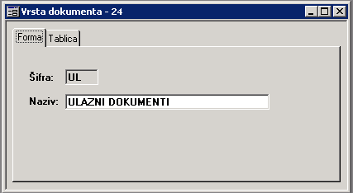
Urudžbeni zapisnik
Vrsta dokumenta

Slide 14
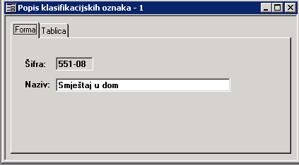
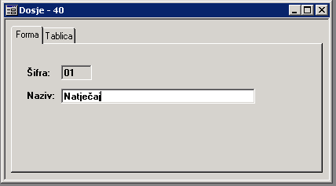
Urudžbeni zapisnik
Popis klasifikacijskih oznaka, Dosje

Slide 15
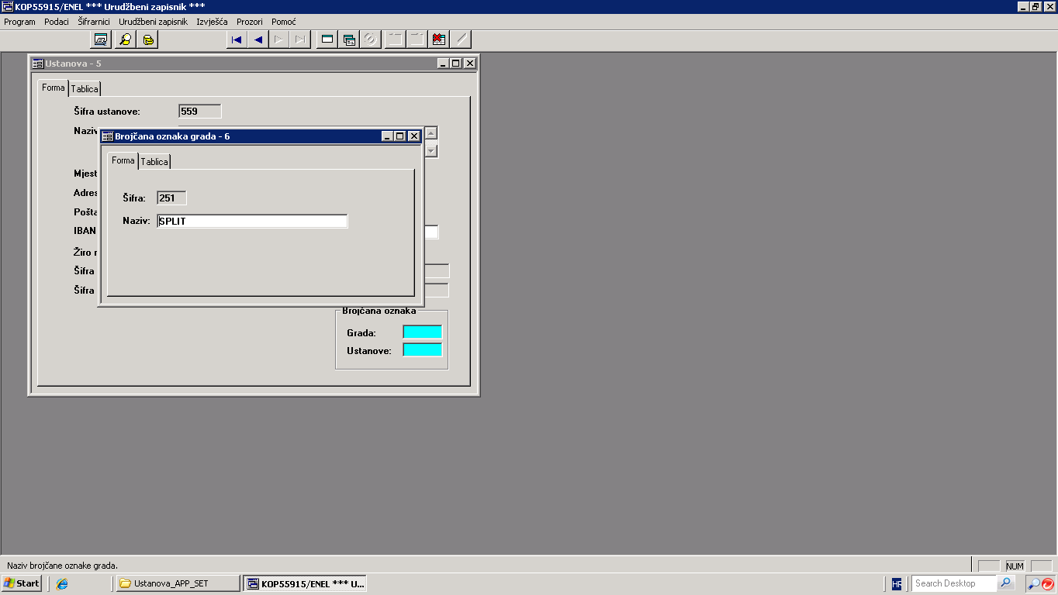
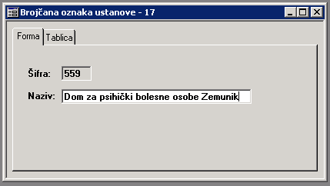
Urudžbeni zapisnik
Brojčana oznaka grada, Brojčana oznaka ustanove

Slide 16
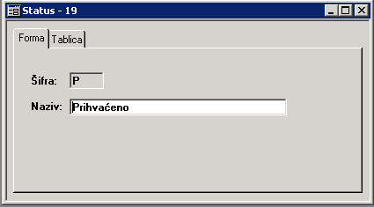
Urudžbeni zapisnik
Status

Slide 17
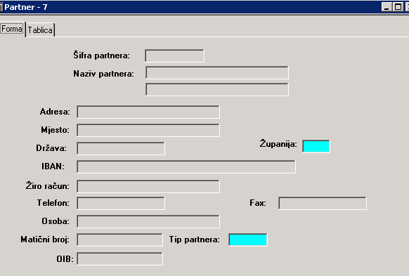
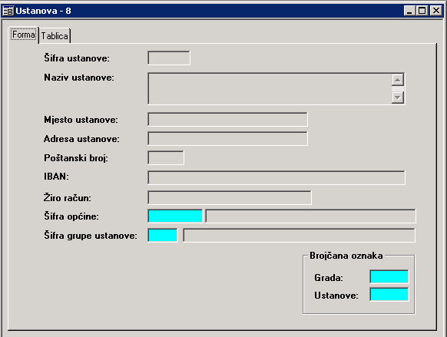
Urudžbeni zapisnik
Partner, Ustanova

Slide 18
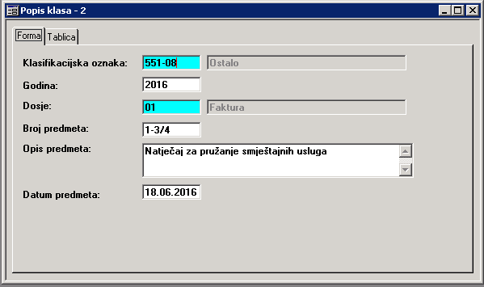
Urudžbeni zapisnik
Popis klasa

Slide 19
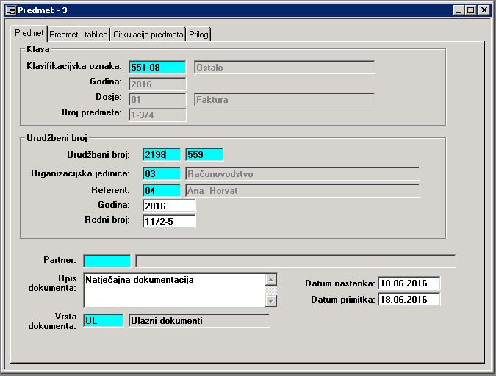
Urudžbeni zapisnik
PREDMET

Slide 20
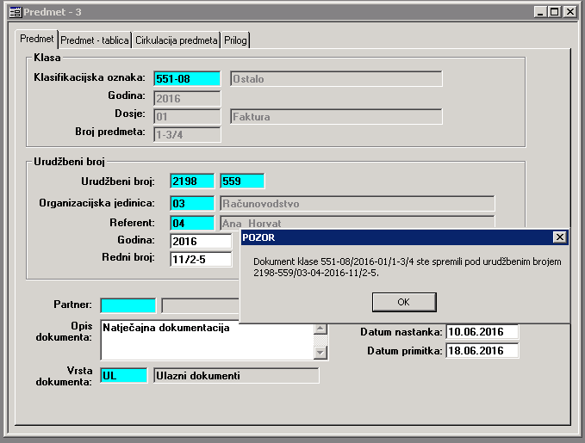
Urudžbeni zapisnik

Slide 21
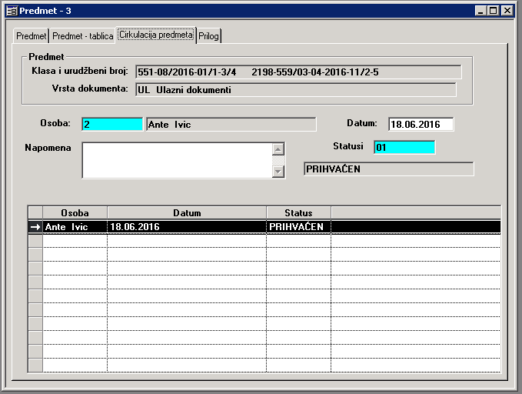
Urudžbeni zapisnik

Slide 22
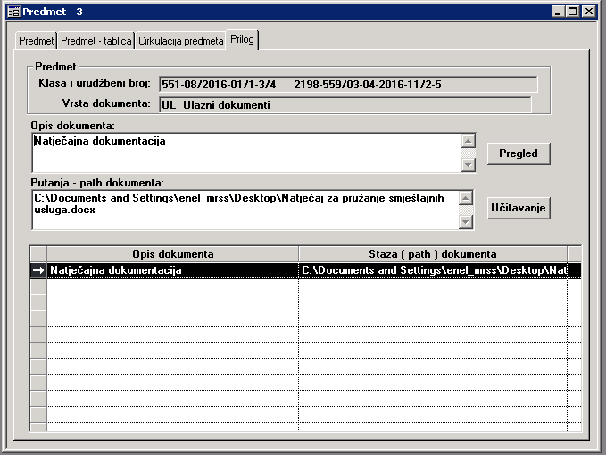
Urudžbeni zapisnik

Slide 23
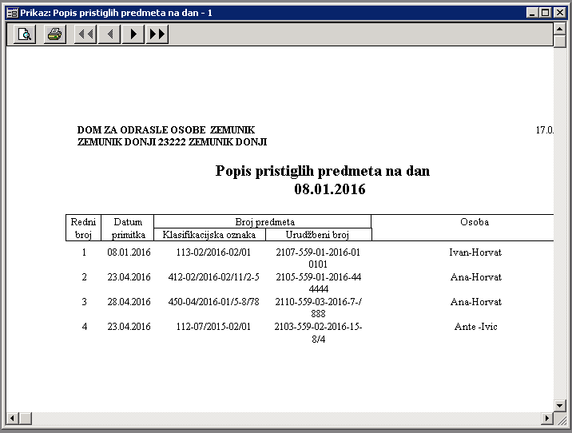
Urudžbeni zapisnik
Popis pristiglih predmeta na dan

Slide 24
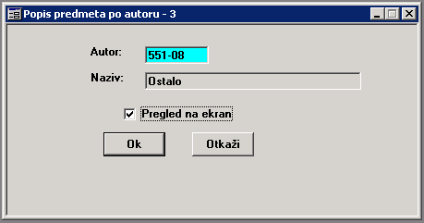
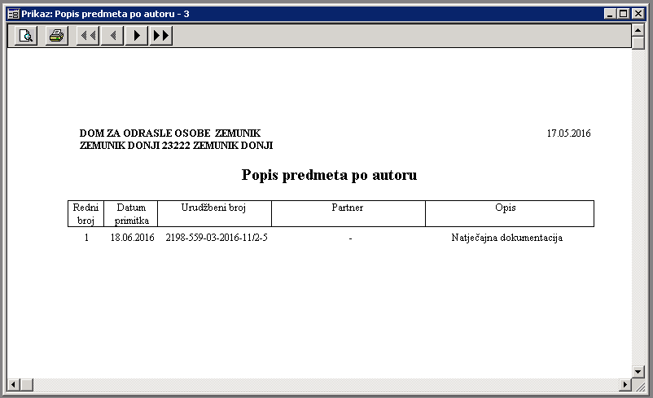
Urudžbeni zapisnik
Popis predmeta po autoru

Slide 25
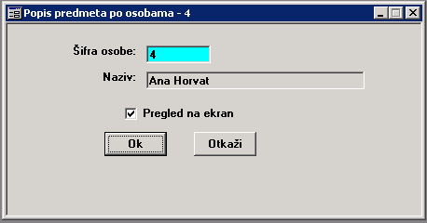
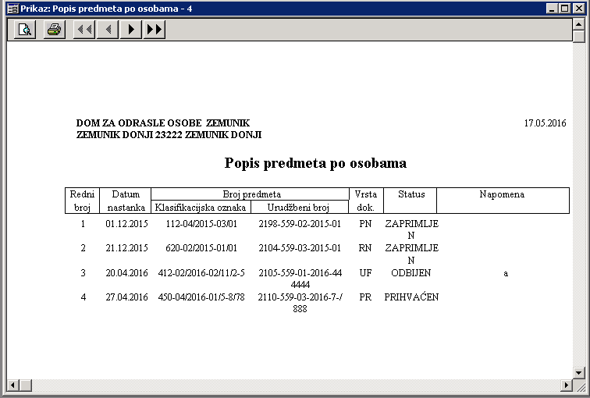
Urudžbeni zapisnik
Popis predmeta po osobama

Slide 26

HVALA NA PAŽNJI! ☺

